Slide 1

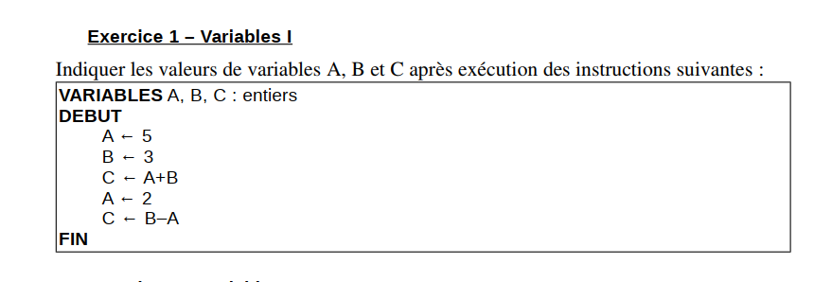

Solutions des exercices algorithmiques
A: 2
B: 3
C: 1

Slide 2
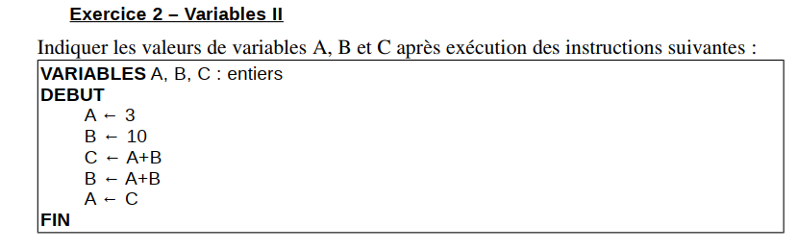
Solutions des exercices algorithmiques
A: 13
B: 13
C: 13

Slide 3
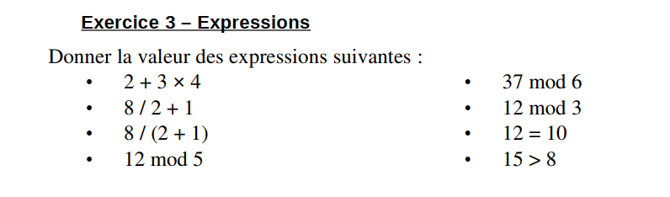
Solutions des exercices algorithmiques
14 1
5 0
2 false
2 true

Slide 4
Solutions des exercices algorithmiques
Exercice 4 – L'algorithme Cercle
1. Quelle principale critique peut­ on formuler à l'encontre de cet algorithme ?
Les noms des variables sont pas du tout significatifs.
2. Quel est le rôle de cet algorithme ?
Calcul et affichage du périmètre du cercle de rayon paf.
3. Ré­écrire cet algorithme plus clairement
ALGORITHME Perimetre_cercle
CONSTANTE (PI : réel) ← 3.14159
VARIABLES rayon, perimetre : réels
DEBUT
saisir rayon
perimetre ← 2 × PI × rayon
afficher perimetre
FIN

Slide 5
Solutions des exercices algorithmiques
Exercice 5 – L'algorithmeAire rectangle
Concevoir un algorithme qui calcule et affiche l'aire d'un rectangle.
La longueur et la largeur du rectangle sont demandées à l'utilisateur.
ALGORITHME Aire_rectangle
VARIABLES larg, long, aire : réels
DEBUT
saisir larg
saisir long
aire ← larg × long
afficher aire
FIN

Slide 6

Solutions des exercices algorithmiques

